Slide 1
Přístupy v politologii
POLb1006
23.11.2023

Slide 2
Politologie v 1. pol. 20. století
Výrazně odlišná pozice než v současnosti
Užší tematické zaměření
Malý důraz na metodologii
Problém s akceptací politologie jako vědy

Slide 3
Tradiční institucionalismus
Dominantní přístup v politologii do 50. let 20. století
Poznatky a přístupy institucionalismu v této době nepodléhaly kritickému posouzení
Vivien Lowndes: „Until 1950s (...) institutionalism was political science“

Slide 4
Tradiční institucionalismus
Přístup, který kladl důraz na studium institucí
Hlavní témata - pravidla, pravomoci, formální prvky institucí
Instituce = organizace (vláda, parlament, prezident)
Hlavně v USA – orientace výzkumu na analýzu americké ústavy a vztahů mezi jednotlivými orgány
Silný formalismus, popisnost, induktivní přístup bez snahy o generalizace

Slide 5
Tradiční institucionalismus
Normativní – zabývající se pojmem dobré vlády
Strukturalistický – struktura jako prvek ovlivňující politické chování
Historicistický – důraz na silnou roli historie
Legalistický – právo jako klíčový aspekt vládnutí
Holistický – převážná analýza politických systémů jako celků

Slide 6
Kritika (po WWII)
Institucionalismus jako dominantní přístup čelí silné kritice (výmarské Německo, dekolonizované státy)
Příliš úzké zaměření na výsek reality, který byl navíc vzdálený reálným mocenským procesům
Slabá metodologie, formalismus, popisnost
Preferování hodnot westministerské demokracie
Postupný odklon od tradičního institucionalismu a úpadek jeho pozice v politologii

Slide 7
Tradiční institucionalismus dnes
Přístup samotný se úplně nevytratil
Stále identifikovatelný v jiných oborech:
Ústavní právo
Státověda
Veřejná správa
Jeho „právnická“ podstata je viditelná i z tohoto bodu
V politologii má už v současnosti výrazně odlišnou podobu → neoinstitucionalismus

Slide 8
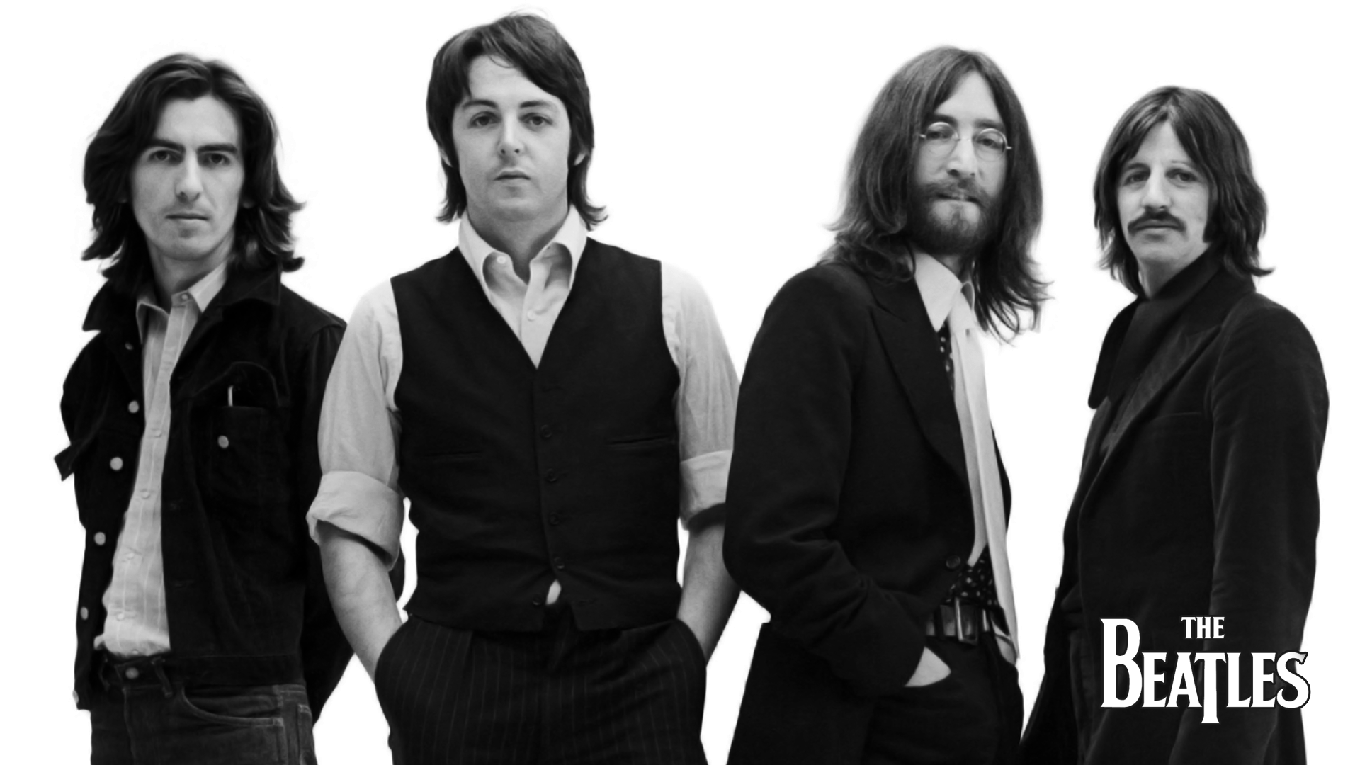

Slide 9
Tzv. Nová politická věda
Po WWII nastává významná proměna politologie:
Zaměření na odlišné otázky
Významná pozornost věnována metodologii
Snaha o povýšení politologie mezi „klasické“ vědy
Pozdější označení pro tyto trendy:
Behavioralismus
Behavioralistická revoluce
50. – 60. léta 20. st. → dominance behavioralismu v USA

Slide 10
Behavioralismus
Americká politologická tradice
Opuštění výzkumu institucí
Důraz na výzkum chování jednotlivců a skupin v politických vazbách
Instituce:
Chápány sice jako důležitý, ale ne rozhodující prvek
Nic víc než souhrn činnosti jednotlivců a skupin, které je tvoří

Slide 11
Základní znaky
Exaktnost - propracovanost technik sběru dat
Kvantifikace - využití matematických a statistických metod
Zpětná ověřitelnost výzkumu
Požadavek validity a reliability výzkumu
Hodnotová neutralita
Požadavek hodnotového odstupu vědce od předmětu výzkumu
Protipól normativně-ontologického přístupu
Interdisciplinarita - propojení s jinými vědami (sociologie, psychologie, ekonomie)

Slide 12
Základní znaky - souhrn
Odlišení od předešlé politologie:
Obsahové – zaměření na jiná témata a otázky (socializace, politická kultura, zájmové skupiny, volební chování)
Metodologické – silná snaha o metodologickou propracovanost politologie
B nebyl jednotným směrem, přesná definice chybí
Definice spíše toho, čím B nebyl:
Dahl - liší se od přístupu, který používá filosof, historik, právník a moralista

Slide 14
Behavioralismus - metodologie
Exaktnost, empirismus, pozitivismus
Smith – „Let the facts, with some help and a receptive audience, speak for themselves“
Využití nástrojů z jiných (i přírodních) věd:
Dotazníky
Rozhovory
Obsahová analýza
Statistika

Slide 15
The People’s Choice
Lazarsfeld, Berelson, Gaudet (1944)
Vliv sociodemografických vlastností (věk, náboženské vyznání, sociální postavení, velikost bydliště) na volební chování
Erie County (Ohio)
Panelové šetření – opakovaný výzkum na stejném vzorku

Slide 16
The People’s Choice
Archetypy voličů amerických stran
Republikán – bohatý protestant na venkově
Demokrat – chudý katolík z města
Křížící faktory (Cross pressures)
Opožděné rozhodování
S nárůstem překřížení klesal zájem o volby ve všeobecnosti
Volební kampaň
Vliv na voliče s nižším zájmem o volby
Voliči s větším zájmem o výsledek se rozhodují dříve

Slide 17
Kritika behavioralismu (od 60. let 20. st.)
Logický následek nástupu a dominance behavioralismu
Odtrhnutí od reality, neschopnost reagovat na novou situaci (1968, Vietnam)
Vytýkaný výzkum pro výzkum:
Potřeba obnovy výzkumu pro praxi při zohlednění společenských požadavků
Političtí filozofové (Strauss):
Podstata politiky nemůže být neutrální
Pokud absentuje posuzování podle kritérií typu spravedlivost, tak není možné politice porozumět
Klaus von Beyme:
Rozdíl mezi statistickou a věcnou významností
Zdánlivost hodnotové neutrality

Slide 19
Post-behavioralismus
Přibližně od 70. let 20. století
Navázání na behavioralismus a úprava jeho základních východisek
Hlavní změny:
Nejen na popis a vysvětlení, ale též předvídání a kontrolu
Práce mohou mít i normativní pasáže – je však potřeba striktně je oddělit od empirických částí
Nejen základní, ale i aplikovaný výzkum
Policy analýza, politické poradenství

Slide 20
Teorie racionální volby
Založená i na myšlenkách behavioralismu
Ekonomický pohled na politologii a její procesy
Zájem o motivy aktérů při jednání a rozhodování
Výzkum jednotlivců, ale i jednotek vyššího řádu (např. politických stran)
Individualismus – sociální události jsou vnímány jako výsledek akcí aktérů

Slide 21
Koncept racionality
Ústřední prvek přístupů racionální volby
Racionalita akcí vs. racionalita cílů
Teorie racionální volby pracuje pouze s racionalitou akcí
Racionalita cílů je pro tento přístup úplně irelevantní

Slide 22
Aktéři
Racionalita a snaha o maximalizaci vlastního prospěchu (náklady vs. výsledek)
Chování v politice totožné jako v ekonomických vztazích (osobní prospěch, kalkulace zisků a ztrát)
Jasná hierarchie preferencí
Odlišné reakce na nejistotu a riziko

Slide 23
Teorie racionální volby
Formální teorie
Práce se zjednodušenou realitou, využívání modelů
Snaha o vysvětlení a predikci
Aplikace formalizovaného jazyka (typicky matematika)
Teorie racionální volby jako optimální standard, se kterým lze poměřovat reálné akce

Slide 24
Politické procesy jako tržní vztahy (Downs)
Ekonomické chování v politice
Řídící skupina:
Zájem o udržení při moci, všechny kroky podřízené tomuto cíli jsou racionální
Např. přizpůsobování volebního programu voličům
Řízená skupina:
Voliči preferují strany, které jim přinesou největší zisk
Stranický diferenciál – rozdíl mezi ziskem ze současné a budoucí vlády
Vysvětlení nárůstu systémů sociálního zabezpečení

Slide 25
Rozhodování v podmínkách nejistoty (Dahl)
Volba racionální strategie v prostředí s nedokonalou informací
Možnosti:
Minimax
Maximax
Největší průměr

Slide 26
Teorie her
Další oblast, která využívá racionalitu
Politika chápána jako „hra“, ve které působí (proti)hráči a uplatňují své strategie
Příklady „her“ – tvorba volební kampaně, koaliční vyjednávání
Teorie her výrazně přesahuje politologii

Slide 27
Teorie koalic
Navazuje na teorii her
Přítomnost alespoň 3 hráčů
Okolnosti vytváření vlád v parlamentních systémech
Dvě tradice:
Americká (propojenost s teorií her)
Evropská

Slide 28
Americká tradice (office seeking)
W. Riker
Faktory hodnoty koalice:
Účinnost – schopnost zajistit většinu
Zisk strany v koalici – počet postů
Nejvýhodnější – minimální vítězná koalice
Všechny ostatní varianty chápány jako deviantní

Slide 29
Evropská tradice (policy seeking)
Pracuje i s hůře zkoumatelnými jevy
Analyzované faktory:
Politická kultura
Tradice (předešlé spojenectví)
Vnitrostranická jednání
Práce s prvky, které americký koncept racionality nemůže postihnout

Slide 30
Rozdělení mandátů (N = 200)
24 | 74 | 20 | 19 | 63
A | B | C | D | E
Jaké vlády by předpokládala americká tradice?

Slide 31
Rozdělení mandátů (N = 200)
24 | 74 | 20 | 19 | 63
A | B | C | D | E
ABC (118), ABD (117), ACE (107), ADE (106), BCD (113), CDE (102), BE (137)
Byla by to ve smyslu racionality americké tradice pro B, resp. E nejvýhodnější minimální vítězná koalice?

Slide 32
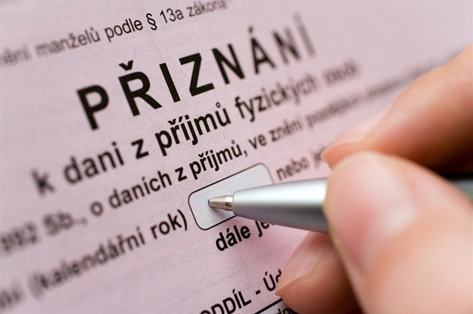
Kritika
Přeceňování ekonomického konceptu racionality
Přílišné zjednodušení a málo realistická představa
Přílišný formalismus
Sociologové:
Sociální aktéři nejsou to samé jako individua
Lidé nejsou izolované sociální atomy

Slide 33
Neoinstitucionalismus
Postupná obnova zájmu o instituce od 80. let 20. století
Odmítá odsouvání role politických institucí do pozadí
Instituce nejsou podle něj pouze „místem“, kde dochází k agregaci individuálního chování
Naopak jsou chápány jako samostatný politický aktér, který ovlivňuje politické chování
Impulzy – např. změna podstaty welfare state, přeměny ve střední a východní Evropě po 1989, evropská integrace

Slide 34
Neoinstitucionalismus - změny
Neoinstitucionalismus ≠ tradiční institucionalismus v novější době
Posun od:
1. Organizací k pravidlům
2. Formální k neformální koncepci institucí
3. Statické k dynamické koncepci institucí
4. Hodnotícího k nehodnotícímu přístupu
5. Holistické k disagregované koncepci institucí
6. Nezávislosti k zakotvenosti institucí

Slide 35
Od organizací k pravidlům
Tradiční institucionalismus:
Instituce = Organizace
Neoinstitucionalismus je chápe mnohem šíře
Instituce jako souhrn pravidel, které provázejí a ovlivňují chování politických aktérů
Např. předmětem výzkumu už není vláda jako orgán, ale její rozhodovací proces

Slide 36
Od formální k neformální koncepci I
Tradiční institucionalismus kladl důraz hlavně na formální kompetence
Neoinstitucionalismus bere do úvahy i neformální pravidla
Neformální pravidla:
Doplněk, ekvivalent, případně až modifikátor formálních pravidel
Větší náročnost na výzkum
Příklad – Senatorial courtesy v USA

Slide 37
Zastoupení žen na kand. listinách (PS 2010)

Slide 38
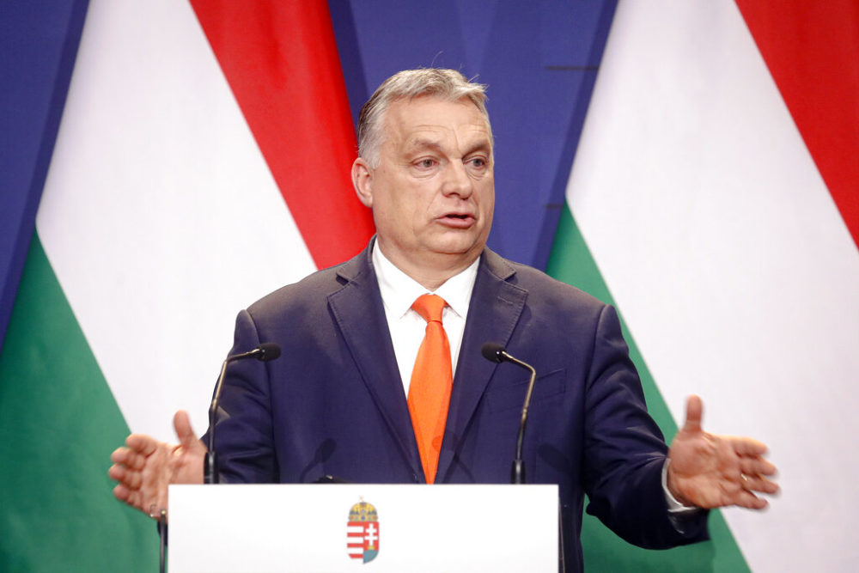
Od statické k dynamické koncepci I
Instituce už nejsou chápány jako stabilní, ale naopak jako dynamické a proměnlivé „ostrovy“ s nedokonalou a dočasnou organizací (March a Olsen)
Instituce ne jako „věci“, ale jako „procesy“
Výzkum zaměřený na vznik a změnu institucí a motivy a zdroje těchto procesů

Slide 39
Od hodnotícího k nehodnotícímu přístupu
Silný odklon od hledání „dobré vlády“ a preferování konkrétního „dobrého“ nastavení institucí
Neoinstitucionalismus namísto toho zkoumá, jak instituce formují a ovlivňují společenské hodnoty

Slide 40
Od holismu k disagregovanému konceptu
Tradiční institucionalismus - důraz na systémy vlády jako celky
Neoinstitucionalismus zkoumá převážně komponenty
Daňová politika, rozhodování vlády, volební systémy, dohadovací mechanismy
Instituce v tomto pojetí netvoří jeden celek
Příklad – analýza volebního systému ve vztahu k tomu, jak umožňuje zahrnutí, resp. vyloučení konkrétních aktérů

Slide 41
Co je vlastně instituce?
Neoinstitucionalismus chápe instituce velmi široce
Ústupem od rovnosti mezi institucemi a organizacemi se pojem multiplikoval – pravidla, tradice, zvyklosti, úzus
Rothstein – pokud instituce znamená všechno, tak neznamená nic
Možné řešení – standardní operační procedury (Hall):
Specifická pravidla chování, o kterých existuje všeobecné povědomí a jsou akceptována jako pravidla hry
Pro každý systém se liší, zahrnují i neformální pravidla
Jsou odlišná od individuálních návyků
Nejsou to všechno nová pravidla, je potřebný určitý čas pro jejich etablování
Např. proces sestavení vlády a jeho komponenty

